Slide 1
Relatório do Processador
Core™ iNEFICIENTE-100ULA x16 1a geração
Ana Luiza Gonçalves Torres
Luiz Kaio Martins e Silva

Slide 2
O diferencial desse Processador
Ele não tem ULA…
Por isso, cada instrução foi guardada em um componente, e dentro de cada um já é especificado o que cada instrução faz. Ou seja, cada instrução possui um caminho de dados específico.
https://github.com/lklegal/Projeto-Arquitetura-2

Slide 3
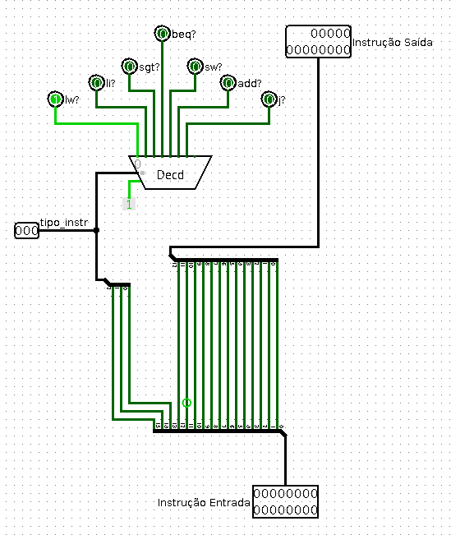
Controle
A unidade de controle possui um simples decodificador para os 3 primeiros bits da instrução de 16 bits, que dizem se ela é do tipo lw(0), li(1), sgt(2), beq(3), sw(4), add(5), ou j(6), já que esse sinal de saída pode ser útil.
O tipo de instrução, ainda codificado, também é uma saída, já que esse número é útil para controlar multiplexadores que selecionam algum valor dependendo do tipo de instrução.
Por fim, os outros 13 bits da instrução vão para outra saída, para serem decodificados pelos circuitos de instruções específicas.

Slide 4
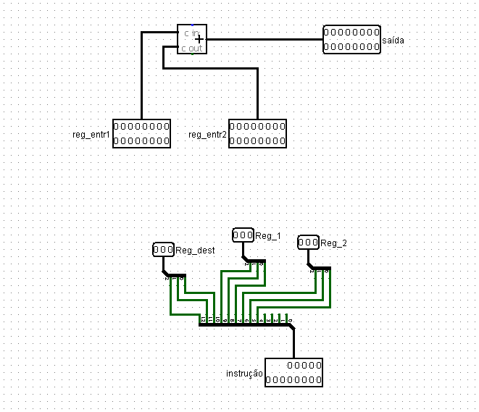
ADD
Entra 13 bits da instrução, onde são decodificadas em três saídas (Reg_dest, Reg_1, Reg_2).
Reg_dest: Registrador onde vai armazenar o resultado da soma.
Reg_1: Registrador onde vai ser lido o primeiro valor.
Reg_2: Registrador onde vai ser lido o segundo valor.
O somador pega as entradas reg_entr1 e reg_entr2 e seu resultado vai para a saida.
reg_entr1: Valor lido de reg_1.
reg_entr2: Valor lido de reg_2.

Slide 5
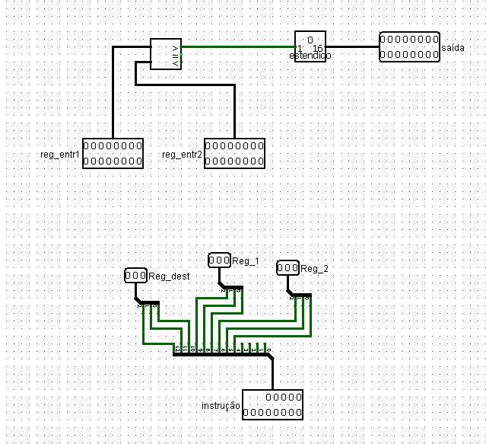
SGT
Entra 13 bits da instrução, onde são decodificadas em três saídas (Reg_dest, Reg_1, Reg_2).
Reg_dest: Registrador onde vai armazenar o resultado para usar no comparador.
Reg_1: Registrador onde vai ser lido o primeiro valor.
Reg_2: Registrador onde vai ser lido o segundo valor.
O comparador pega as entradas reg_entr1 e reg_entr2 e seu resultado vai para a saida, mas como vai em 1 bit, precisa do extensor para transformar em 16 bits. A saída é “1” se reg_entr1 for maior que reg_entr2.
reg_entr1: Valor lido de reg_1.
reg_entr2: Valor lido de reg_2.

Slide 6
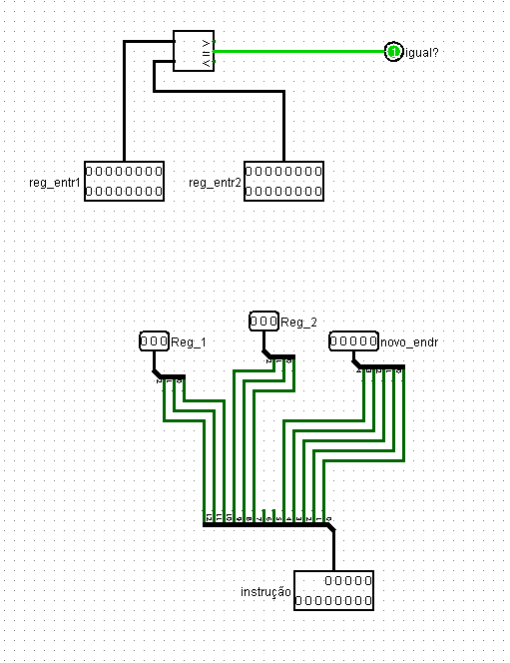
BEQ
Entra 13 bits da instrução, onde são decodificadas em três saídas (novo_endr, Reg_1, Reg_2).
Novo_endr: valor que vai entrar no PC se Reg_1 e Reg_2 forem iguais.
Reg_1: Registrador onde vai ser lido o primeiro valor.
Reg_2: Registrador onde vai ser lido o segundo valor.
O comparador pega as entradas reg_entr1 e reg_entr2 e seu resultado vai para a saída. A saída “igual’ é “1” se reg_entr1 for igual a reg_entr2.
reg_entr1: Valor lido de reg_1.
reg_entr2: Valor lido de reg_2.

Slide 7
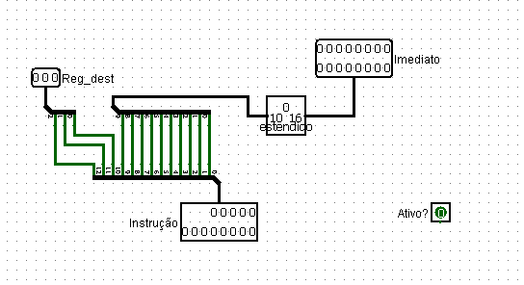
LI
Entra 13 bits da instrução, onde são decodificadas em 2 saidas (Reg_dest, Imediato)
Reg_dest: Registrador onde vai o valor imediato.
Imediato: Os 10 bits restantes são estendidos para 16 bits e vão para a saída “Imediato”.

Slide 8
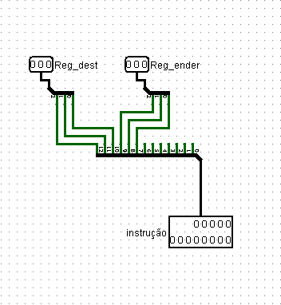
LW
Entra 13 bits da instrução, onde são decodificadas em 2 saidas (Reg_dest, Reg_ender)
Reg_ender: Registrador que tem o endereço de memória com o valor a ser carregado.
Reg_dest: Registrador onde vai o valor armazenado no endereço de memória apontado por Reg_ender.

Slide 9
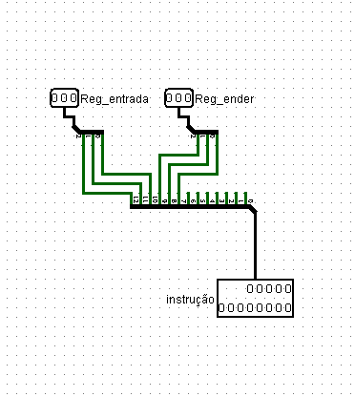
SW
Entra 13 bits da instrução, onde são decodificadas em 2 saidas (Reg_entrada, Reg_ender)
Reg_entrada: Registrador com o valor a ser armazenado na memória.
Reg_ender: Registrador com o endereço de memória onde o valor em reg_entrada será armazenado.

Slide 10
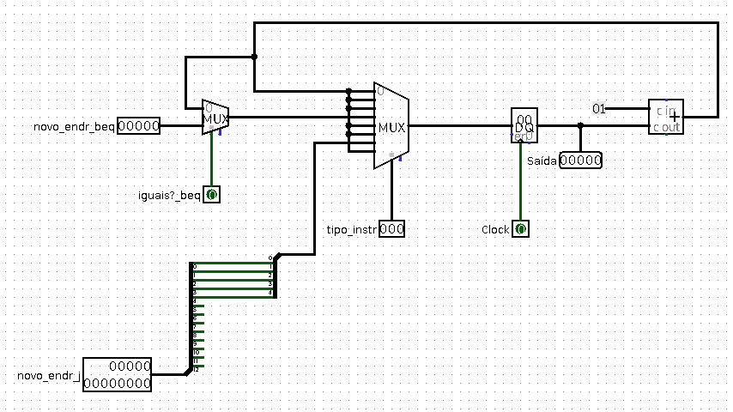
PC
O circuito PC controla qual instrução será lida a seguir. Por padrão ele usa um contador.
Ele tem um multiplexador com 3 bits de seleção, que é controlado pelo tipo de instrução (um número de 0 a 6), e a saída desse multiplexador é armazenada no registrador do contador. Para as instruções lw(0), li(1), sgt(2), sw(4) e add(5), a entrada é a do contador padrão.
Para a instrução beq(3), a entrada desse multiplexador é a saída de um multiplexador de um bit de seleção, que é se o comparador do beq deu igual para os dois números comparados ou não. Se sim, sai o novo endereço da próxima instrução, que passa pelo outro multiplexador e vai para o registrador. Se não, sai o endereço do contador padrão.
Por fim, para a instrução j(6), entram 5 dos 13 bits restantes da instrução no mutiplexador, que vai para o registrador se a instrução for do tipo j.

Slide 11
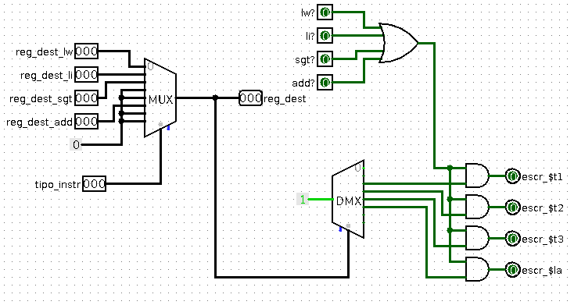
escr_reg_ctrl
Esse circuito controla a escrita em registradores, já que mais de uma instrução quer escrever nos registradores ao mesmo tempo (em específico lw(0) , li(1), sgt(2) e add(5)).
Há uma porta OR que tem como entradas as saídas da unidade de controle correspondentes às instruções que escrevem em registradores.
Há também um multiplexador com 3 bits de seleção, que é controlado pelo tipo de instrução. Ele escolhe o registrador a ser escrito de acordo com a instrução atual. Esse número é uma das saídas.
Mas esse número também serve de controle para um demultiplexador, que joga 1 para a posição do registrador selecionado. Esse 1 é combinado com a saída da porta OR com uma porta AND, e a saída vai para o enable dos registradores. Isso impede que algo seja escrito nos registradores na hora errada.

Slide 12
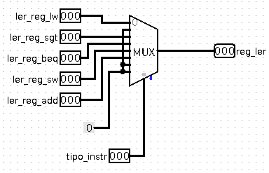
ler_reg_ctrl
Esse circuito controla a leitura em registradores, já que mais de uma instrução quer ler dos registradores ao mesmo tempo (em específico lw(0) , sgt(2), beq(3), sw(4) e add(5)).
Há um multiplexador com 3 bits de seleção, que é controlado pelo tipo de instrução. Ele escolhe o registrador a ser lido de acordo com a instrução atual. Esse número é a única saída do circuito.

Slide 13
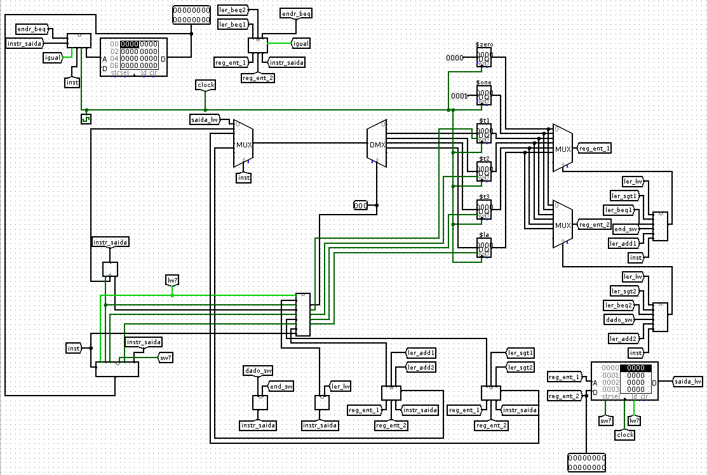
Circuito principal
Esse circuito utiliza todos os outros, além de ter seus próprios elementos. São eles:
6 registradores: $zero, $one, $t1, $t2, $t3, e $la. $zero e $one são constantes úteis (0 e 1) e podem apenas ser lidos.
Um multiplexador que tem o tipo de instrução como critério de seleção, e escolhe qual valor será escrito em registradores, vindo das instruções que fazem essa operação.
Um demultiplexador, que escolhe qual registrador terá tal valor escrito nele, controlado pela saída de escr_reg_ctrl.
Dois multiplexadores que leem dos registradores.
Uma memória de instruções, controlada por PC.
Uma memória de dados, controlada pelas saídas de lw e sw, bem como pelo clock e pelos sinais “lw?” e “sw?’ da unidade de controle, que habilitam a leitura e escrita.

Slide 14
Limitações
Nosso processador foi otimizado totalmente para a tarefa de encontrar o maior número em uma lista de dez elementos. Por isso ele só possui os tipos de instruções necessários para essa tarefa, 6 registradores, e 5 bits para guardar o endereço de uma instrução a ser saltada. Outras tarefas podem ser realizadas com tantas limitações… mas não muitas.

Slide 15
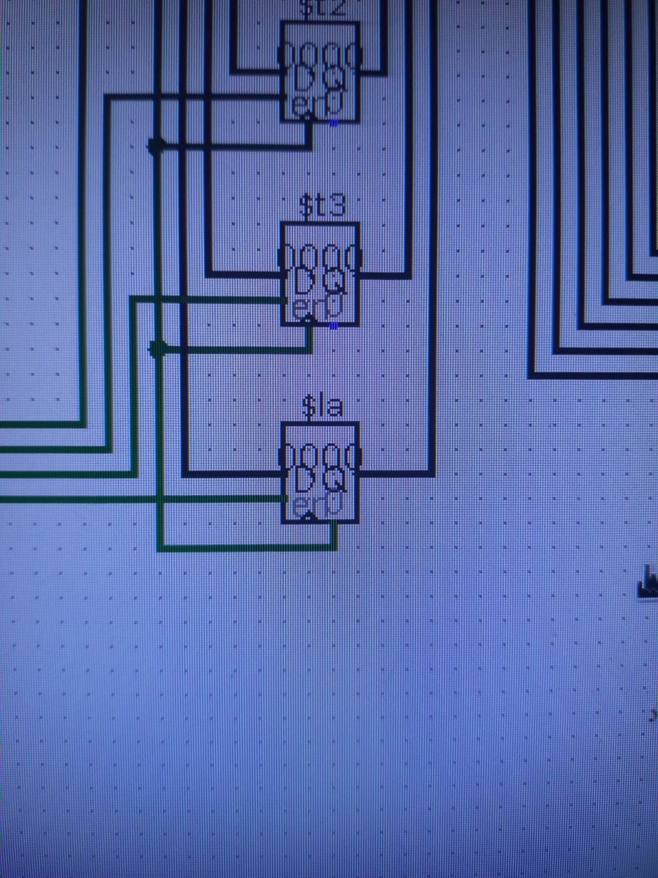
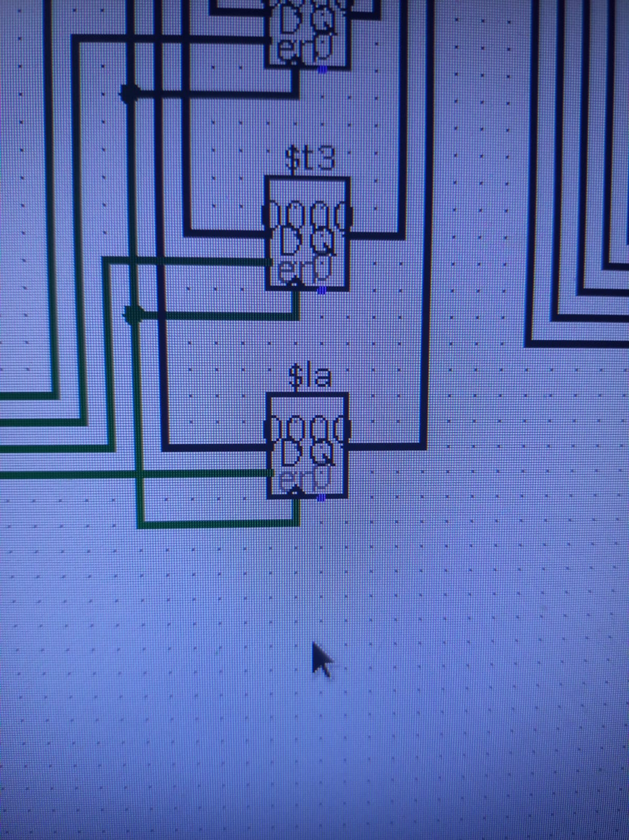
O quão simples um erro pode ser e ainda assim dar a maior dor de cabeça pra achar?
Bônus
Errado
Certo

